Slide 1
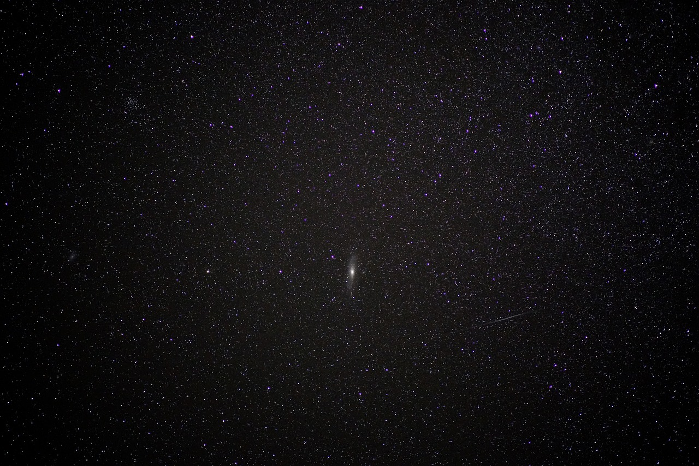
¿Campo eléctrico terrestre?
Brayan Amorocho
9/09/2024

Slide 2
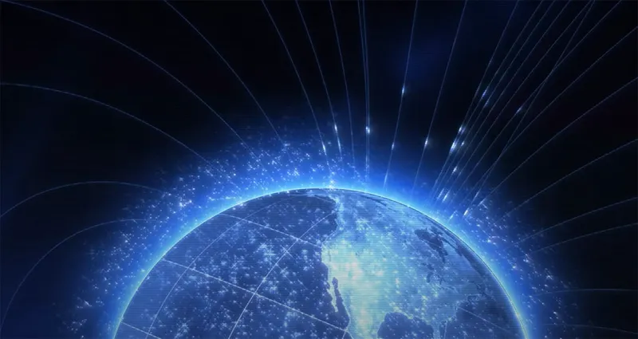
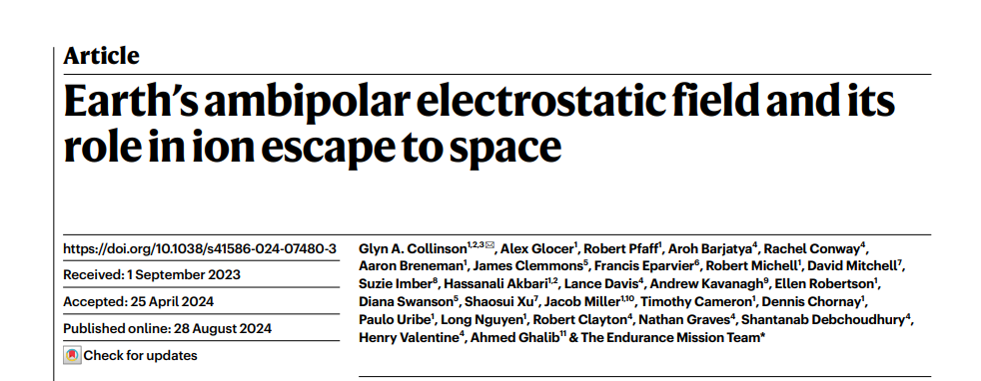
El artículo:
Científicos detectan por primera vez un campo de energía débil (e invisible) que rodea la tierra, conocido como ambipolar.

Slide 3
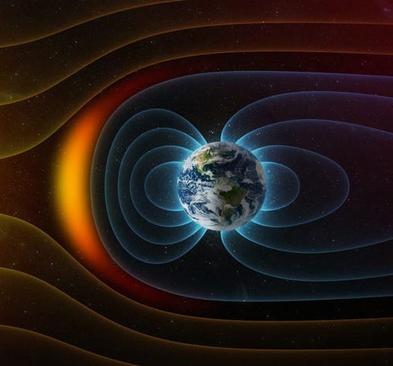
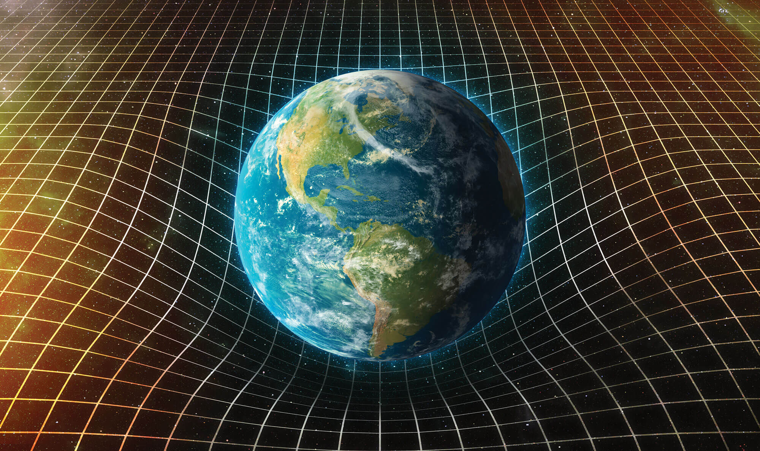
Campos de la Tierra
Campo magnético.
Campo gravitatorio.
¿Campo eléctrico?

Slide 4
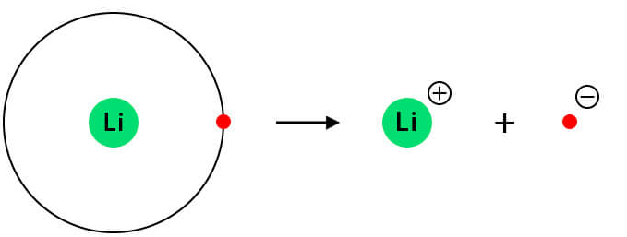
Campos de la tierra
Modelo propuesto hace más de 60 años. Se había descubierto un viento supersónico de partículas que escapan de la atmósfera que podría explicarse mediante la existencia de un tercer campo energético.
No se había medido por limitaciones tecnológicas.
Actúa en la ionósfera (250Km) generado por la ionización de átomos. Sin embargo, es un campo muy débil, ¿Cómo medirlo?

Slide 5
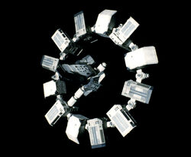
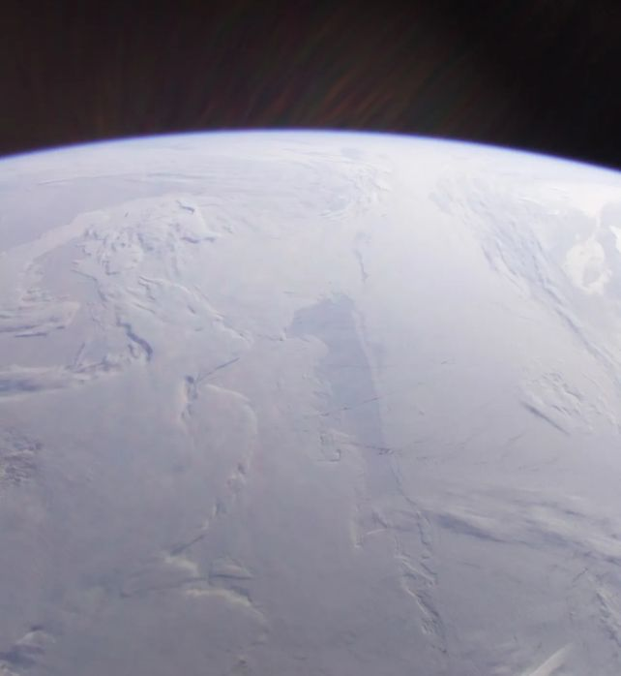
Misión Endurance
Lanzada en mayo, 2022.
Detectó un cambio en el potencial de 0,55V que explicaría el viento polar.
Con ese potencial los iones H+ se ven sometidos a fuerzas 10,6 veces mayores a la gravedad.
Iones de oxígeno también fueron observados, lo que aumenta la densidad de la ionosfera un 271%.

Slide 6
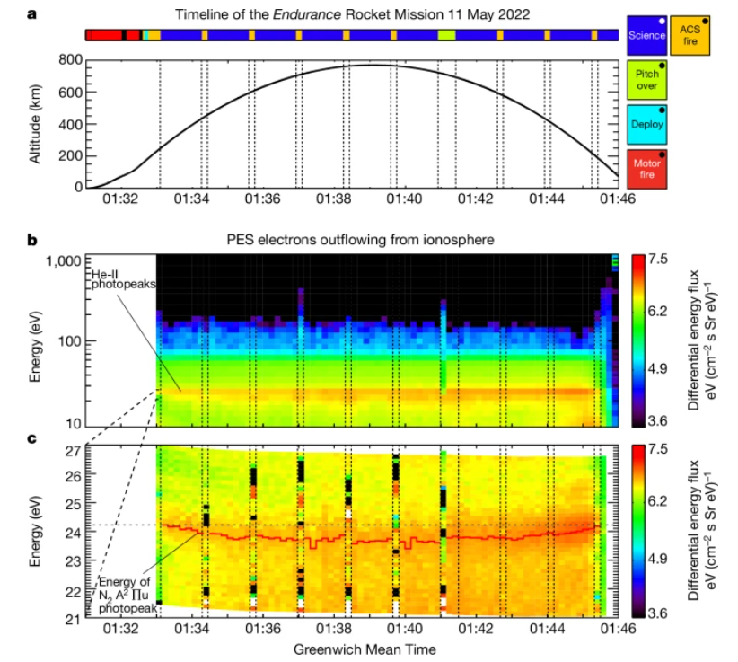
Resultados
La caída de potencial se midió a partir del cambio de energía de los e- saliendo de la ionosfera.
Se observó un pico de emisión del He-II de menor energía respecto a la teórica (24,1eV).
Cuanto más se alejaba Endurance de la tierra, mayor era la caída de potencial.

Slide 7
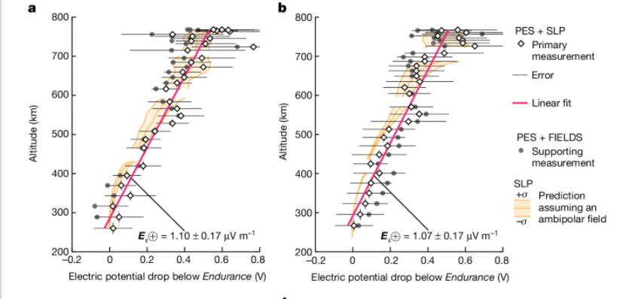
Resultados
Se encuentra una caída de potencial de 0,55+-0,09V.
La ionosfera de la tierra genera un campo eléctrico paralelo al campo magnético E = 1,09μV/m.

Slide 8
¿Qué viene ahora?
Permitirá comprender su influencia en nuestro planeta y otros con atmósfera.
Según Glyn Collinson: «Ahora que hemos logrado medirlo, podemos comenzar a aprender cómo ha moldeado nuestro planeta y otros a lo largo del tiempo». La observación de este campo es un gran paso en poder explicar cómo funciona la tierra.
¿Desde hace cuánto existe este campo? ¿Tuvo influencia en la evolución del planeta?
Nature
NASA

